Slide 1
BAZI RUHSAL HASTALIKLAR

Slide 2
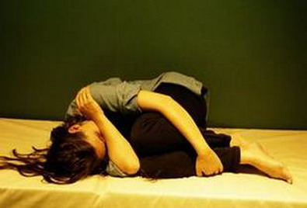
DEPRESYON
Depresyon; duygusal, zihinsel, davranışsal ve bedensel bazı belirtilerle kendisini gösteren bir durumdur.
En dikkat çekici belirtisi; ‘’çökkün ruh hali ile ilgi ve zevk almada belirgin azalmadır’’.
Duygusal açıdan;Kişi mutsuz, karamsar ve ümitsizdir. Eskiden en severek yaptığı işler bile artık zevk vermez olmuştur, kendini hüzünlü ve yalnız hisseder.
Zihinsel açıdan; En sık görülen belirtiler dikkatini toplayamama ve unutkanlıktır.

Slide 3
Bedensel açıdan;İştahta belirgin azalma, kilo kaybı bazen tam tersi aşırı yeme eğilimi, uykusuzluk, ya da aşırı uyuma eğilimi ;baş, boyun sırt, eklem ağrıları, mide-bağırsak şikayetleri vb.
Tüm bu belirtiler en az iki hafta sürekli olarak devam eder.
En uygun depresyon tedavisi;ilaç tedavisi ile psikoterapinin birlikte yürütüldüğü tedavidir.

Slide 4
PANİK ATAK
Kişinin birden bire ölüm korkusuna kapılması, endişeli ve korkulu bir hale bürünmesi, kalp atışların kalp krizi geçiriyormuş gibi hızla atması gibi nöbetler halinde hissedilen bir tür hastalıktır.
Panik atak nöbeti, 10 -30 dakika içinde kendiliğinden geçmeye başlar.

Slide 5
Panik Atağın Belirtileri
Şiddetli şekilde kalp çarpıntısı hissetmesi.
Aşırı ateş basmaları akabinde gelişen aşırı terleme ve ardından üşüme.
Sık sık titreme nöbetleri geçirme.
Nefes alamadığını hissetme ve boğulma korkusu yaşama.
Baş dönmesi yaşayarak, bayılacağını düşünme.
Mide bulantısı ile kusma eğilimi gösterme.
Hazımsızlık yaşayarak geğirme ve karın ağrısından şikâyet etme.
Aldığı havanın yeterli olmadığını düşünerek, derin nefes alma ihtiyacı duymak.
Göğsünde sıkışma ve ağrı hissetme.
Ölüm korkusu yaşamak.
Aklını kaybedeceğini düşünerek, çevresine zarar vermekten korkmak.
Vücudunda karıncalanmalar ve uyuşmalar hissetme.

Slide 6
Panik Atak Nöbeti Geçiren Hastaya Nasıl Davranılmalıdır?
_ Kişinin panik atak nöbeti geçirdiğini fark ettiğinizde, hastayı rahat edebileceği bir yere oturtun veya yatırın.
_Hastaya yaşadığı sıkıntının sadece bir nöbet olduğunu ve kısa bir süre sonra geçeceğini, korkmasını gerektirecek bir şey olmadığını söyleyin.
_ Panik atak nöbeti esnasında hasta nefes alamadığını sandığı için korkuya kapılacaktır, siz bu arada hastanın bir kesekağıdı veya poşet içine nefes alıp vermesini sağlayabilirsiniz.
_ Hastanın derin nefes almaya çalışması, şikâyetlerinin daha çok artmasına sebep olabilir. Onu rahatlatmaya çalışın.
_Gerekirse hastaneye götürün.

Slide 7
NEVROZ
Kişinin genellikle nedenini bilmediği yada pek az bildiği iç çatışmalarına karşın, toplumsal yaşama uymak için gösterdiği çabalardan kaynaklanan ve hiç bir anatomik nedeni olmayan ciddi ve sürekli davranış bozukluklarıdır.
Nevrozlar psikozlar kadar ağır değildir. Ancak davranış ve yaşam kalitesini önemli ölçüde etkilemektedir.

Slide 8
Nevroz Belirtileri:
Öfkelilik, saldırganlık,
Duygusal yönden olgun olmama hali,
Abartılı sorumluluk yada suçluluk duygusu
Cesaretsizlik,
Eleştiri yeteneğinin artması yada kaybolması,
Gerçeklerden uzaklaşmak
Güçten düşme, uykusuzluk ve öne geçilmeyen yorgunluk hali
Başkalarıyla güncel ilişkilerde bozukluk, ortak yaşama sorumluluklarından kaçma, iletişim kurma zorlukları
Felçler, uyuşma halleri, duyu bozuklukları, idrar tutamama, tikler, uyurgezerlik vb. .

Slide 9
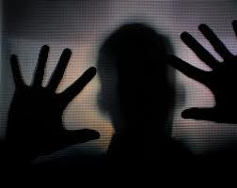
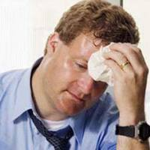
Nevroz Çeşitleri:
Korku nevrozu Saçma, abartılmış ve gerçeğe uymayan korkulara fobi adı verilir. Fobik kişi, benliği tehlikeye sokmayan durum ve nesneler karşısında korkuya ve paniğe kapılır. Örneğin;Köpekten korkan bir kimse bir yavru köpek yanından geçse bile, dizinin bağı çözülebilir. Bunaltı nevrozu: Bunaltı sürekli olabildiği gibi, yoğun biçimde nöbet nöbet de gelebilir. Bunaltı nöbeti geçiren bir kimse belirsiz bir korku içindedir. İçi daralır, sık sık solur, soğuk soğuk terler döker, göğüs sıkışır, boğazında lokma kalmış gibi bir tıkanma duyar, çarpıntısı vardır.

Slide 10
Histerik nevroz: Hasta, hiçbir organik bozukluğu olmadığı halde birden bacaklarının tutmadığından, ellerini kollarını oynatamadığından yakınır. Ancak gündüz kolunu-bacağını oynatamayan hasta, uykudayken serbestçe oynatır. Depresif nevroz: Depresyon genel bir çöküntü durumudur. Depresyona giren bir kişi yaşama sevincini yitirir. Sürekli üzgün, kederli, isteksiz ve yorgundur.Günlük işler ona büyük bir yük gibi gelir. Yaptığı işten tat almaz. Gülmeyi unutmuş gibidir. Canı konuşmak istemez. Obsesif nevroz: Kişi, düşüncesinin saçma olduğunu bilir,aklından kovmaya çalışır ama başaramaz. Örneğin; bir anne yeni doğan çocuğu ile ilgili olarak aklından geçen ‘Ya çocuğumu boğarsam. Ya elimdeki bıçağı çocuğuma saplarsam’ gibi düşünceden çok büyük sıkıntı duyar.

Slide 11
OBSESİF-KOMPÜLSİF BOZUKLUK
Kişinin zihinlerindeki obsesif (saplantılı) düşüncelerden dolayı endişe hissetmesi ve bu endişeyi ortadan kaldırmak için, kompulsif (tekrarlayan) davranışlarda bulunmasıdır.
Sık görülen obsesyonlar
- Kirlilik : çevreden kan, tükürük, mikrop gibi kir bulaşması veya kişinin çevreye kir bulaştırması
- Kendi başına veya yakınlarının başına bir kötülük geleceği düşüncesi
- Kontrolünü kaybetme ve saldırgan davranışta bulunma korkusu
- Dinle ve ahlaki değerlerle aşırı uğraşma v.b.

Slide 12
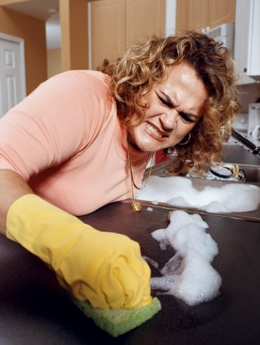
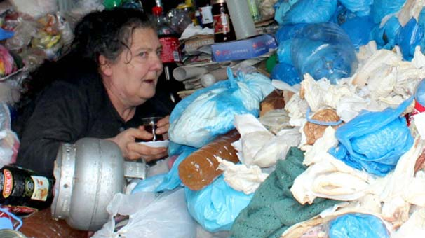
Sık görülen kompulsiyonlar (tekrarlayan davranışlar)
Temizlik: Saatlerce el yıkama, banyo yapma veya tekrar tekrar ev temizleme gibi. Bu şekilde el yıkayarak günde bir kalıp sabun bitiren veya çamaşır suyu ile elini yıkayan hastalar sıktır.
Tekrarlama: Yakınlarının başına kötü bir şey geleceğini düşünen bir hasta bunun olmaması için halen yapmakta olduğu davranışı ikinci kez yaparak bu düşünceden kurtulabilir (yolda yürürken aynı yolu geri dönüp tekrar yürümek gibi)
Kontrol etme: Evine bir şey olacak veya yangın çıkacak korkusu ile tekrar tekrar kapıyı veya tüpün kapalı olup olmadığını kontrol etmek gibi.
Biriktirme: İşe yaramayan bir çok eşyayı biriktirmek gibi. Örneğin bazı kişilerde yeterli yerleri olmadığı halde gazeteler, boş kavanozlar veya konserve kutuları gibi işe yaramayan şeyleri atamama davranışı görülebilir.

Slide 13
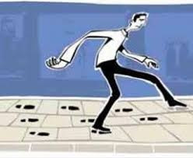
Sayma: Yolda yürürken kaldırım taşlarını sayma veya araba plakalarını okuma, günlük işleri yaparken belli sayılarda tekrar etme v.b.(örneğin kazağını beş kere giyip çıkarma veya aynı yere üç kere gitmeme gibi)
Tamamlama: Bu kompulsiyonu olan hastalar bir dizi davranışı mükemmel olana kadar tekrar tekrar yaparlar. Örneğin kirlilik takıntısı olan bazı hastalar el yıkamadan önce lavaboyu, musluğu ve sabunu yıkar (genelde belli sayıda) daha sonra belli sayıda elini yıkar.
Aşırı tertipli ve düzenli olma: Örneğin çalışma odasında herşeyin simetrik durması veya masanın üstündeki herşeyin belirli bir sıra ile dizilmesi gibi.

Slide 14
Nevroz Tedavisi:
Benzer insanların katıldığı grup terapileri,uyku düzeninin yeniden sağlanması,karamsarlık,sıkıntı,aşırı sinirliliğin azaltılması vb. değişik ilaçlar kullanılmaktadır.

Slide 15
PSİKOZ
Kişinin gerçeklik duygusunun çarpıklaşması ve kişilik değişiklikleri göstermesidir. Çoğu zaman psikoz ve şizofreni halk arasında birbiri yerine kullanılır ancak psikoz bir belirti kümesidir. Şizofreninin yanı sıra, bipolar bozuklukta, psikotik depresyonda ve başka bazı hastalıklarda da izlenebilir.
Psikoz belirtileri yaşayan kişiler genellikle psikoz atağı yaşadıklarının farkına varmazlar.Bunun sebebi gerçekle hayal dünyasının karışmış olmasıdır.

Slide 16
Psikozun erken uyarı işaretleri şunlardır:
Uyku düzenlerinde değişiklikler.
İştah değişiklikleri.
Toplumsal yaşamdan geri çekilme.
Kişisel temizlik ve bakımda kötüleşme.
Akıl dışı sözler.
Belirli hareketler ve düşüncelere saplantı.

Slide 17
Daha ileri belirtiler şunlardır:
1-)Varsanı; var olmayan şeyleri görmek, duymak, hissetmek, tatmak veya koklamaktır.
2-)Sanrı; ise değiştirilmesi güç yanlış inanışlardır.
3-)Düzensiz konuşma veya davranış
4-)Duygularda değişiklik

Slide 18
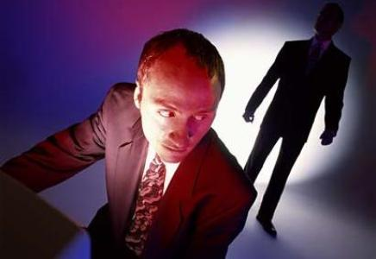
PSİKOZ TÜRLERİ
1-Paranoya: Aşırı şüpheciliğin hakim olduğu bir ruhsal bozukluktur.
2-Paylaşılmış Psikoz: Hasta olan kişinin gerçek dışı inanç ve düşünceleri diğer aile üyeleri tarafından da gerçek olarak kabul edilmeye başlanmasıdır.
3-Kısa Psikoz: psikoz belirtilerinin aniden başlayıp birkaç hafta içinde düzelmesidir. Genellikle, ağır hakarete uğrama, aldatılma, işkence görme gibi yıkıcı bir olaydan sonra gelişir.

Slide 19
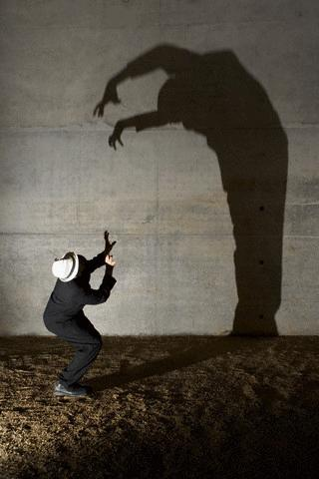
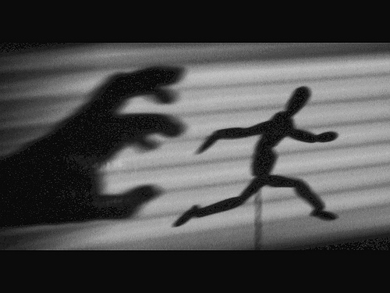
4-Şizofreni: Şizofreni, özetle kişinin gerçeklikten kopmasıdır. Şizofrenide duygular, düşünceler ve davranışlar arasındaki ahenk , ipi kopmuş tesbih gibi parçalanır .
_ Anne babanın ikisinin birden şizofren olması durumunda çocuklarda şizofreni görülme olasılığı %40, anne veya babanın şizofren olması durumunda çocuklarda görülme olasılığı %8, kardeşlerden birinin şizofren olması durumunda diğer çocukta hastalığın görülme olasılığı %12’dir.
- Şizofreni hastalığının 12 yaşından önce ve 40 yaşından sonra görülmesi enderdir .
- Bir kişiye şizofreni teşhisi konması için belirtilerin en az 6 ay boyunca görülmüş olması gerekir.
- Hastalığın alevli olduğu dönemde ilaç daha yüksek dozda kullanılmalı, belirtiler yatışınca doz azaltılmalıdır.

Slide 20
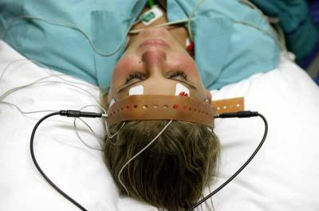
Şizofrenide Kullanılan Tedavi Yöntemleri
İlaç tedavisi
Psikososyal terapi(Rehabilitasyon,Bireysel psikoterapi,Aile terapisi,Grup terapi/destek grupları)
Hastaneye yatma
Elektrokonvulsif Terapi (EKT)
Beyin cerrahisi

Slide 21
Öfke nöbeti geçiren,saldırgan tutumu olan hastaya yaklaşım nasıl olmalıdır?
Hasta; problemin yaşandığı ortam veya kişiden ayrılmalı aşırı uyaranlardan uzak, sakin bir ortamda kalması sağlanmalıdır.
Hastayla aranızda fiziksel olarak yeterli bir uzaklık olmasını sağlayın,kapıya yakın olun.
Tartışmaktan kaçının.
Sözlü sakinleştirme tekniği saldıran,öfke nöbeti geçiren kişiye yaklaşımda ilk adım olmalıdır ve saldırganlığı azaltacak ve yumuşatacak tüm sözel yanıt ve davranışları içermelidir.
Temel kural;yaklaşımda bulunanın ,hastanın iyiliğini istediğini çok açık olarak belirtmesi, ona zarar verilmeyeceği konusunda güven vermesi ve durumun kontrolü altında olduğunu belirtmesidir.
Uzun süreli göz ilişkisinden kaçının; ısrarlı göz iletişimi tehditkâr olarak algılanabilir.
Kişi yalnız bırakılmamalı, kendisine ve başkalarına zarar vermesi önlenmelidir.
Tüm bu yaklaşımlara rağmen durumda düzelme yoksa ‘’112’’ aranmalıdır.

Slide 22
DİNLEDİĞİNİZ İÇİN TEŞEKKÜR EDERİM.
PERİHAN TAMGAÇ

